Slide 1
BÖLÜM 6. GÖL SUYUNUN KİMYASAL ÖZELLİKLERİ

Slide 2
Çözünmüş Maddeler
Doğada bulunan elementlerin hemen hepsi çeşitli bileşikler halinde tatlı su ve denizlerde bulunur. Ancak bunlardan bazıları eser miktarda bulunurken, bazıları daha fazladır.

Slide 3
Çözünmüş Maddeler
Katı elementlerden en çok görülenler;
anyonlar; karbonatlar, kloridler, sülfatlar, fosfatlar ve nitratlar
katyonlar; kalsiyum, sodyum, potasyum, magnezyum ve demir
İle bileşerek iyonlarına ayrılabilen tuzları oluştururlar.

Slide 4
Çözünmüş Maddeler
Karbondioksitin çok yararlı ve kolay eriyebilir olması nedeniyle karbonatlar tatlı suların en bol bulunan tuzları arasındadır, iç suların kimyasal içeriği nicel ve nitel olarak toprağın jeokimyasına, göl tabanına ve göle giren ve çıkan akarsulara bağlıdır.

Slide 5
Çözünmüş Maddeler
Genellikle açık göl sularının anorganik içeriği göle giren akarsuyunkine çok benzer. Aksine kapalı göllerin anorganik içeriği buharlaşma ve çözünen maddelerin yoğunluğuna bağlıdır.

Slide 6
Çözünmüş Maddeler
Akarsular durgun sulara göre daha değişkendir. Fakat büyük nehirlerin anorganik içeriği açık göllerinkine benzer. Bir akarsu, acı su sistemine (nehir ağzı) ulaştığı zaman deniz ve nehir su sistemlerinin karşılıklı etkisi sonucu içeriği oldukça değişir. Bu bakımdan çözünen katı madde bakımından acı sular çok kompleks ortamlardır. Deniz suyunun kimyasal içeriği az çok sabittir.

Slide 7
Total Çözünmüş Katı Maddeler
Doğal sularda çözünen maddelerin veya minerallerin total miktarının bilinmesi, suyun kimyasal içeriğini tanımlamada yararlı bir parametredir. Aynı zamanda suyun verimliliğine katkısı olan dip yapısı hakkında genel bir bilgi verir.

Slide 8
Total Çözünmüş Katı Maddeler
Sudaki total çözünmüş maddeler veya total süzülebilir artıklar, filtre edilmiş belli bir miktar suyun düşük sıcaklıkta buharlaştırılmasıyla saptanır. Bu şekilde elde edilen kuru artık, anorganik ve organik maddeleri kapsar. Eğer bu artık madde yüksek sıcaklıkta yakılırsa, organik içerikli uçucu maddeler kaybolur.

Slide 9
Total Çözünmüş Katı Maddeler
Karbondioksitin uçması sonucu karbonatlar ayrılır. Yanmadan sonra elde kalan artık, total anorganik katı maddeleri kapsar.
Düşük sıcaklıkta buharlaşma sonucu meydana gelen artık madde ile yüksek sıcaklıkta yanma sonucu oluşan artık madde arasındaki farka yanmadan meydana gelen kayıp denir.

Slide 10
Total Çözünmüş Katı Maddeler
Her işlemde artık madde miktarı ve yanmadan dolayı meydana gelen kayıp, o su örneğinin ya bindesi (%0) veya milyonda bir kısım (ppm-part per milyon) veya litrede kütle (metrik sistem) olarak birimlendirilir.

Slide 11
Total Çözünmüş Katı Maddeler
Tatlı suyun tuzluluğu (salinite) iyonik içeriğinin total yoğunluğu olarak tanımlanır. Bu terim deniz suyu için çok kullanılmakla beraber tatlı su araştırmalarında pek kullanılmaz. Çünkü total iyon oranları çok az miktarda bulunur.

Slide 12
Total Çözünmüş Katı Maddeler
Tatlı suda tuzluluk litrede miligram (mg/lt) olarak saptanır. Suda iyonlaşan maddelerin toplam miktarının ölçülmesi eriyiğin elektrik iletkenliğinin saptanması ile elde edilir. Konduktivite (iletkenlik) denen bu parametre, eriyikteki artık madde miktarını ve tuzlulukla ilişkisini yaklaşık olarak gösterir.

Slide 13
Total Çözünmüş Katı Maddeler
Genellikle doğal sularda iletkenlik yaklaşık olarak çözünmüş katı maddelerin toplamıdır.
Dışarıya akıntısı olan göllerde total çözünmüş madde miktarı 100-200 ppm arasındadır. Akıntısı olmayan kapalı göllerde buharlaşma çözünmüş katı madde miktarını artırır, bazı hallerde 100.000 ppm'e kadar çıkarabilir.
Böyle, oldukça yüksek yoğunluktaki göller ortalama 35.000 ppm yoğunluğa sahip olan denizlerden daha tuzludur.

Slide 14
Total Çözünmüş Katı Maddeler
Doğal sular organik fosfor ve azot bileşikleri yanında şekerler, asitler ve vitamin gibi organik bileşikleri de kapsar.
Sucul canlılara çevrelerindeki çözünmüş maddenin iki şekilde etkisi olabilir.

Slide 15
Total Çözünmüş Katı Maddeler
Bunlardan biri çözünen maddenin yoğunluğu, diğeri besin olarak değeridir.
Bir ortamda yaşayan bitki ve hayvanların su dengesi ve osmoregulasyonları osmoz ve difüzyon kurallarına göre çözünmüş maddelerin yoğunluğuna ve canlının fızyolojik durumuna bağlıdır.

Slide 16
Anorganik Maddeler
Ekosistemdeki önemleri dikkate alındığında tatlı su ortamında bulunan en önemli çözünmüş katı maddeler; kalsiyum ve magnezyum bileşikleri, sodyum, potasyum, azot, fosfor, demir, sülfür ve silistir.

Slide 17
Genellikle Ca, Mg, Na, K katyonları ile karbonat, hidrokarbonat, sülfat ve klorür anyonları iç sularda tuzluluğu oluşturur. Bir litre suda bulunan iyonize maddelerin (anyon ve katyon) miligram cinsinden değeri tuzluluk olarak değerlendirilir.

Slide 18
1. Kalsiyum ve Magnezyum:
Bu iki alkali toprak minerali tatlı suda en bol bulunan iyonlardır. Her iki elementin kimyasal işlevleri, özellikle karbonat tuzlarının oluşumunda birbirine çok benzer.
Ca doğal sularda daha çok bulunur.
Mg klorofıl molekülünün önemli bir bileşeni olması bakımından ayrıca önem taşır.

Slide 19
1. Kalsiyum ve Magnezyum
Total katyonların % oranlarına göre sular 3 gruba ayrılır:
Yumuşak sular: Total katyonların aşağı yukarı %48'i Ca ve %14'ü Mg'dir.
Orta sert sular: Mg'un Ca'a oranı artar, yaklaşık olarak Ca %53 ve Mg %34'tür.
Sert sular: Total katyonların ortalama %63'ü Ca ve %17'si Mg'dur.

Slide 20
1. Kalsiyum ve Magnezyum
Sularda genellikle kalsiyum ve magnezyum iyonlarına bakarak, bazen de demir ve alüminyum iyonlarına bakarak sertlik tayini yapılır.
Bazı araştırıcılara göre; Kalsiyum 10 mg'dan azsa yumuşak su, 20-25 mg ise orta sert su ve 25 mg'dan fazlaysa sert su olarak tanımlanır. Sertlik değerleri çeşitli ülkelere göre farklı değerlendirilir.
Ülkemizde daha çok fransız sertlik baremi kullanılır.

Slide 21
1. Kalsiyum ve Magnezyum
Su sertliği geçici ve kalıcı sertlik olmak üzere iki grupta toplanır.
Geçici sertlik suyun karbonat ve bikarbonatını gösterir, suyun kaynatılması ile giderilebilir.
Kalıcı sertlik ise suyun içerdiği klorür ve sülfatlardan (MgS0₄) kaynaklanır.

Slide 22
1. Kalsiyum ve Magnezyum
Tabakalaşan göllerde kalsiyumun dağılması az çok karakteristik bir durum gösterir. Yaz durgunluğu sırasında kalsiyumda çok az bir tabakalaşma izlenir.
Orta sertlikteki ve orta derecede kalsiyum içeren göller tabakalaşma sırasında hipolimniyonda biraz daha fazla kalsiyum kapsar (21.2-22.4 mg/lt).

Slide 23
1. Kalsiyum ve Magnezyum
Sert sulu göllerin hipolimniyonunda daha fazla kalsiyum bulunur. Bu göllerde kalsiyum eğrisi yüzeyden hipolimniyona doğru sabit bir artış gösterir.
Hipolimniyonda yüzeydekinin iki katı fazla kalsiyum bulunabilir.
Diğer maddeler gibi kalsiyum da ilkbahar ve sonbahar karışımı sırasında göl içinde yeniden dağılır.

Slide 24
1. Kalsiyum ve Magnezyum
Yumuşak sulu göllerin birim alanında sert sulu göllere göre daha az canlı bulunur.
Orta kalsiyum içeren göllerde total bitki biyomasının fakir göllere göre 3-5 kat daha fazla olduğu saptanmıştır.
Balık hariç diğer hayvanların miktarı ise fakir göllerdekinden üç kat daha fazla bulunmuştur.

Slide 25
1. Kalsiyum ve Magnezyum
Zengin göllerde total organizma miktarı en fazla olmakla beraber orta göller bitki ve hayvan türü bakımından daha zengindir.
Fakir göller organizma miktarı bakımından verimsiz oldukları gibi tür bakımından da fakirdirler.

Slide 26
Kalsiyum Karbonat
Eğer su içinde karbonat, karbonik asitin ayrışması ve kalsiyum (veya Mg) iyonlarıyla birleşmesi sonucu oluşursa, CaC0₃ meydana gelir.

Slide 27
Kalsiyum Karbonat
CaC0₃ veya kireç beyaz bir çökelti olarak oluşur. Bu oluşum karbondioksitin karbonat sisteminden ayrılmasına bağlıdır.
Ortamda C0₂'in bulunması karbonik asidin oluşmasını sağlar. Karbonik asit çözünerek pH'ı düşürür. Böylece ortam asitleşir. Sistemden C0₂'in çekilmesi HC0₃'tan C0₂'in ayrılmasına neden olur ve CaC0₃ çöker.

Slide 28
Kalsiyum Karbonat
Tatlı sularda çöken CaC0_{3'}a marn denir. Bunun içinde bazı hayvan kabukları da bulunur. Daha teknik anlamda marn terimi sudan doğrudan doğruya çöken CaC0₃ birikimi için kullanılır.
Bu çökme C0₂'in fotosentezde yeşil bitkiler tarafından kullanılması ve fiziksel olarak sudan atmosfere geçmesi sonucu oluşur.

Slide 29
Kalsiyum Karbonat
Bazı alg türleri ve yüksek bitkilerin solunumla ortama C0₂ sağlaması sonucu kirecin oluştuğu saptanmıştır. Bu bitkilerden bazıları serbest C0₂'i tükettikten sonra karbonatlardan doğrudan doğruya C0₂'i alabilirler.
Yüksek bitkilerden Elodea ve Potamogeton‘un yüzeyinde yoğun bir kireç birikimi vardır. 100 kg taze Elodea bitkisinin bir günde 10 saat güneş ışığı altında 2 kg CaC0₃'ı çökertebileceği hesaplanmıştır.

Slide 30
Kalsiyum Karbonat
Sert sularda yeşil algler (Chlorophyta)’den Chara ve Cladophora önemli ölçüde marn oluşumuna neden olurlar. Chara ellendiği zaman fırça gibi batar ve kuru ağırlığının %30'u kireçtir.
Cladophora göl tabanında kireç topakları halinde yığılır. Bazı mavi-yeşil alg (Cyanophyta) ve bakteriler de kireç oluşturma yeteneğindedir.

Slide 31
Kalsiyum Karbonat
Tatlı sularda kireç sadece işlevler sonucu oluşmaz, sıcaklığa bağlı olarak C0₂'in tüketilmesi, pH ve partiküllerin kısmi basıncı da kireç oluşumunda etkilidir.
Fosfat eksikliği suda C0₂ azalmasına neden olduğundan, dolaylı olarak kireç oluşumu kolaylaşmış olur.

Slide 32
Kalsiyum Karbonat
Kalsiyum ve magnezyum, karbonattan başka, anyonlarla da bileşik yapabilirler. Bunlardan bazıları bazı göllerde yüksek yoğunluklarda bulunabilir. Örneğin İsviçre Alplerinde bazı küçük göller CaS0₄ veya alçıtaşı bakımından zengindir. Alçıtaşı lokal sedimanda bulunduğu için oradan suya geçer. Magnezyum da sülfatla birleşik yaparak ingiliz tuzu (MgS0₄-7H₂0) halinde yüksek oranlarda bazı tuzlu göllerde bulunabilir.

Slide 33
Kalsiyum Karbonat
Tuzlu göllerin bazılarında magnezyum kloritle bileşik yapmış olarak bulunur. Çift karbonatlı kalsiyum ve magnezyum (CaMgCO₃)₂ yapısında olan Dolomit (bir tür beyaz mermer) dünyanın çeşitli kısımlarında önemli katyon kaynağı olarak bulunur.

Slide 34
Kalsiyum Karbonat
Kalsiyum, sudaki bir çok canlının kabuk ve iskelet yapısında önemli bir maddedir. Sazan kültürü yapılan deney havuzlarında 10 hektarlık bir üretim alanında 10 kg'lık kalsiyumun ortamdan çekildiği saptanmıştır.
Amphipodlardan Gammarus türleri kireçli sularda çok iyi geliştiği halde bitkilerden Characea familyası (Isoetes lacustris) kireci az sularda daha iyi gelişir.

Slide 35
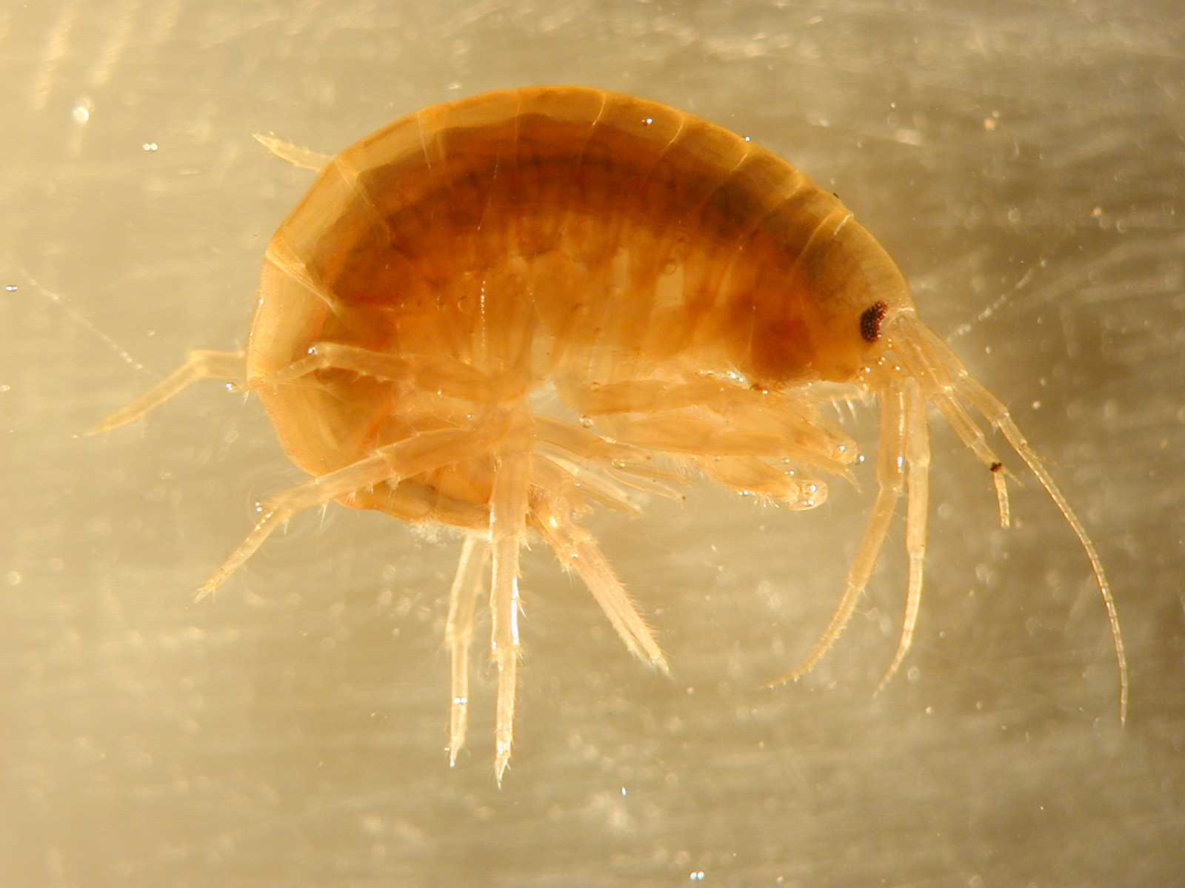
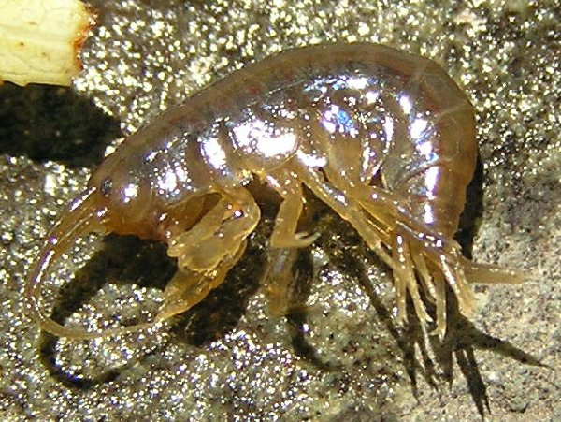
Gammarus

Slide 36
Kalsiyum Döngüsü
Sudaki kirecin incelenmesinden, kalsiyum ve karbonatın tamamen kaya tabakalarından sağlandığı anlaşılmaktadır.
İyonlar bu yapılardan çözünerek göl veya nehirlere taşınır. Suda bazı hayvanların kabuk yapısında, kemik oluşumunda, omurgalılarda ve bitkilerde kireç birikiminde rol oynarlar.

Slide 37
Kalsiyum Döngüsü
Kalsiyum nehirlerle denize ulaşır ve orada mercan kayalığında ve hayvan kabuklarından oluşan dip sedimanında bloke olarak birikir. Burada jeolojik olaylarla su yüzüne çıkıncaya kadar kalır.

Slide 38
2. Sodyum ve Potasyum
Doğal sularda düşük yoğunluklarda sodyum ve potasyum bulunduğu zaman genellikle sodyum miktarı potasyumdan biraz fazladır.
Yumuşak sularda aşağı yukarı sodyum yüzde olarak kalsiyumdan sonra ikinci gelir.
Sert sularda oran düşer, genellikle kalsiyum ve magnezyumdan azdır. Doğal sularda sodyumun en yaygın bileşiği sodyum klorur veya tuzdur.

Slide 39
2. Sodyum ve Potasyum
Tuzlu göllerde tuz yoğunluğu %24-26'ya çıkabilir. Bazı göllerde sodyum, sodyum tetraborat veya boraks olarak (Na₂B₄0₇) bulunur. Bazı bölgelerde sodyum sülfat (Na₂S0₄) halindedir. Bazı tuzlu göllerde potasyum total iyonik bileşimin %23'ünü oluşturur. Analiz zorluğu nedeniyle sodyum, ekseriya potasyumla beraber tayin edilir.

Slide 40
3. Azot ve Azot Bileşikleri
Azot, canlıların başlıca bileşenleri olan protein, karbonhidrat ve yağın oluşumunda ve sentez olaylarındaki rolü nedeniyle bütün ekosistemlerin temelidir.
Doğal sularda azot, çözünmüş veya asılı organik bileşik ve mineral şeklinde bulunabilir.

Slide 41
3. Azot ve Azot Bileşikleri
Bu azot tiplerinden sadece mineral azot besleyici elementler arasındadır ve amonyum (NH⁻₃₎ nitrit (NO⁻₂) ve nitrat (NO⁻₃) şeklinde bulunur. Mineral azotun bu üç şekli fitoplankton ve bentik algler tarafından kullanılabilir.

Slide 42
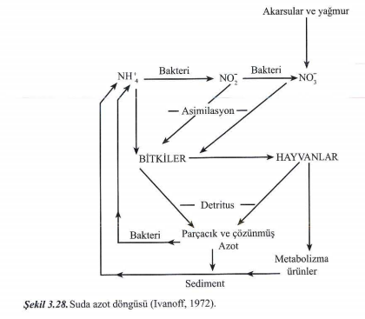
3. Azot ve Azot Bileşikleri

Slide 43
3. Azot ve Azot Bileşikleri
Doğal sulara azotlu bileşikler ya dış kaynaklardan (allokton) sağlanır veya doğrudan su içinde (otokton) oluşur. Allokton azot, dünya üzerinde birikmiş nitrat ve nişadır gibi bileşiklerden veya insan popülasyonu dahil, karasal azot bileşikleri kapsayan yüzeylerden ve yeraltı kaynak veya sızıntılarından suya karışır.

Slide 44
3. Azot ve Azot Bileşikleri
Otokton azot bileşikleri ise ya doğrudan doğruya zooplankton ve balıkların azotlu boşaltım artığı ürünlerini ortama salmaları ile veya bu canlıların ölmeleri sonucu atık halde bulunan organik maddelerin bakteriler tarafından ayrıştırılması sonucu dolaylı olarak amonyağa dönüşmesi ile ortama katılır.

Slide 45
3. Azot ve Azot Bileşikleri
Doğal sularda element halinde veya birleşik olmayan azot (N₂) kaynağı olarak en azından iki kaynak vardır.
Bunlardan biri ve en önemlisi atmosferdir, ikinci azot kaynağı ise nişadırın (Amonyak tuzu-NH4Cl) bakteriyal denitrifikasyonundan sağlanır.

Slide 46
3. Azot ve Azot Bileşikleri
Tatlı sularda azot molekülünün eriyebilirliği sıcaklık ve basınca bağlıdır. Aşırı doymuşluk durumu, göllerde belli basınç altında su-hava yüzeyinde görülebilir.
Yaz durgunluğu sırasında bağlı olmayan azotun vertikal dağılışı sıcaklığa ters olarak gelişir, ilkbahar ve sonbahar karışımları amonyağı bütün göle dağıtır.

Slide 47
3. Azot ve Azot Bileşikleri
Anorganik maddeler bitki ve hayvan dokuları tarafından alınarak çeşitli organik maddelerin sentezlenmesinde kullanılır ve protoplazmanın metabolik olaylarında çeşitli azot bileşiklerine dönüştürülür.
Bu şekilde oluşan organik azot bileşikleri arasında hayvan ve bitki proteinleriyle hayvanların metabolik artıkları olan üre ve ürik asiti sayabiliriz.

Slide 48
3. Azot ve Azot Bileşikleri
Filtre ve santrifüj edilen göl yüzey suyunda erimiş olarak bulunan total azotun hemen hemen %50'den fazlası organik azot şeklindedir, bunun da %60-80 kadarı serbest aminoasitler, polipeptitler ve proteinler gibi amino bileşiklerinden oluşur.
Bu maddeler başlıca canlı bitki ve hayvanlarda bulunursa da suda bulunuşu yaşayan canlıların metabolik olaylarından ve ölmüş olanların çürümelerinden kaynaklanır.

Slide 49
3. Azot ve Azot Bileşikleri
Yaşayan canlıların oluşturduğu azot, bir çok mavi-yeşil algin hücre dışına salgıladığı azotlu maddelerdir, bunlar arasında polipeptid, amid ve amino asitleri sayabiliriz. Böyle bileşiklerin salıverilmesinin ekolojik olarak önemi bilinmemektedir.

Slide 50
3. Azot ve Azot Bileşikleri
Alg türleriyle yapılan deneyler bu bitkilerin kendi çıkardıkları azot kaynağından yararlanmadıklarını göstermiştir.
Ancak bir bitki türünün aynı ortamda yaşayan bir başka bitki türünün salgıladığı salgı nedeniyle gelişemediği, hatta zehirlenerek öldüğü (Amensalizm denen) olay zehirli maddelerin kolayca yayıldığı sucul ortamlarda sık görülür.

Slide 51
3. Azot ve Azot Bileşikleri
Örneğin bazı mavi-yeşil algler su yüzünde oluşturduğu aşırı çoğalmadan kaynaklanan kümeler sudaki faunayı hatta su içmek için gelen büyükbaş hayvanları zehirleyebilir. Aynı şekilde Dinophyta grubundan bazı kamçılı deniz protistleri çevredeki faunayı yok edebilecek maddeler salarlar.

Slide 52
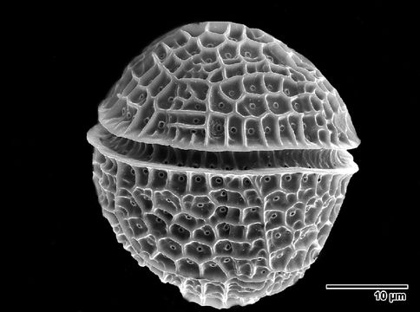

Slide 53
3. Azot ve Azot Bileşikleri
Azot, doğal sularda element halinde ve organik bileşikler halinde bulunduğu gibi anorganik azot bileşikleri halinde de, (nişadır (amonyak), nitrit ve nitrat) bulunabilir.
Tatlı suların çoğunda anorganik azot bileşiklerinin yoğunluğu az olmakla beraber bir komünitenin verimliliğini saptamada oldukça önem taşır.

Slide 54
3. Azot ve Azot Bileşikleri
Anorganik azot formlarının hepsi birçok yeşil bitki tarafından kullanılabilir. Organik bileşiklerde bağlı azot, çürümeler ve bir dereceye kadar hayvanların azotlu boşaltım ürünleri aracılığıyla yeniden ortama döner.
Bitki ve hayvan proteinlerinin oksidatif indirgenmesinin ilk basamağının ürünü serbest Amonyak (NH₃) veya amonyak tuzu olarak bilinen amonyum klorür (NH₄CI) yani Nişadırdır.

Slide 55
3. Azot ve Azot Bileşikleri
Daha az miktarlarda olmakla birlikte baz olarak amonyum hidroksit gibi ve tuz olarak amonyum karbonat gibi amonyum bileşikleri de salınır. Ayrıştırma olaylarının etmeni, mikrobiyal canlılardan bazı bakteri ve mantarlardır.
Doğal sularda serbest amonyak kısmen proteinlerin bakteriler tarafından ayrıştırılmasından ve kısmen de deaminasyondan (bir amino asitin amino grubunun (NH₂) ayrılması) yine bakterilerin etkinliğiyle sağlanır.

Slide 56
3. Azot ve Azot Bileşikleri
Oksijenin kullanılması sonucu kirlenme arttıkça amonyak yoğunluğu da artar. Aşırı hallerde 12 mg/lt olabilir. Amonyak ve onun temel bileşiklerinden olan çözünmeyen amonyum hidroksit (NH₄OH) suyun pH'na bağlıdır.
18°C de ve pH 6'da NH₄ 'ın, NH₄OH'a oranı yaklaşık 1/300 iken, pH 8 olduğunda bu oran yaklaşık 1/30 olur. Yüksek alkali ortamda NH₄OH yoğunluğu toksik düzeye ulaşır.

Slide 57
3. Azot ve Azot Bileşikleri
Normal ve alkali sularda serbest amonyak yoğunluğu 2.5 mg/lt'nin üzerinde olduğu zaman birçok canlı türü için zehirli olabilir. Tatlı sularda en çok rastlanan amonyum tuzu olan amonyum karbonat genellikle az miktarda bulunur.

Slide 58
3. Azot ve Azot Bileşikleri
Temiz göllerin özellikle yazın tabakalaşan ışıklı üst tabakalarının amonyak içeriği genellikle düşüktür.
Yaz durgunluğunda ötrofik göllerin hipolimniyonu, bu tabakadaki ayrışma olayları nedeniyle amonyak bakımından oldukça zenginleşir. Sonbahar karışımı başladığı zaman hipolimnetik amonyak bütün göle dağılır, böylece üst tabakada da amonyak içeriği yükselir.

Slide 59
3. Azot ve Azot Bileşikleri
Aynı şekilde kış durgunluğu sırasında üretilen amonyak, ilkbahar karışımı ile bütün göle yayılır.
Epilimniyonda ilkbahar ve yazın fitoplanktonik canlıların gelişmeleri ve biyokimyasal gereksinimin artması sonucu, yazın sonbahar karışımına kadar amonyak miktarında bir azalmaya neden olur.

Slide 60
3. Azot ve Azot Bileşikleri
Azotlu organik bileşiklerin oksidasyonunun bir ara fazında amonyak, bazı nitrifîkasyon bakterileri (Örneğin Nitrosomonas gibi) tarafından ayrılır. Amonyak absorbe edilir ve nitrit (N0₂) iyonları salınır. Bu olayda açığa çıkan enerji nitrobakter bakterileri tarafından karbonhidrat sentezinde kullanılır.

Slide 61
3. Azot ve Azot Bileşikleri
Nitrit, Nitrat (NO₃)'in redüksiyonundan da oluşabilir. Aslında doğal suların çoğunda bulunan nitritin büyük bir kısmı amonyağın oksidasyonundan çok, bu olaydan sağlanır.

Slide 62
3. Azot ve Azot Bileşikleri
Nitrit (NO₂): Nitrit temiz sularda ya hiç bulunmaz veya eser miktarda bulunur, bulunduğu zaman mevsimsel değişimi nitratta olduğu gibidir. Diatome ve Chlorella gibi bazı algler nitratı nitrite dönüştürebilirler. Bütün yeşil bitkilerin nitrata gereksinimi olduğu için bu bileşik büyüme mevsiminin sonuna doğru oldukça azalır.

Slide 63
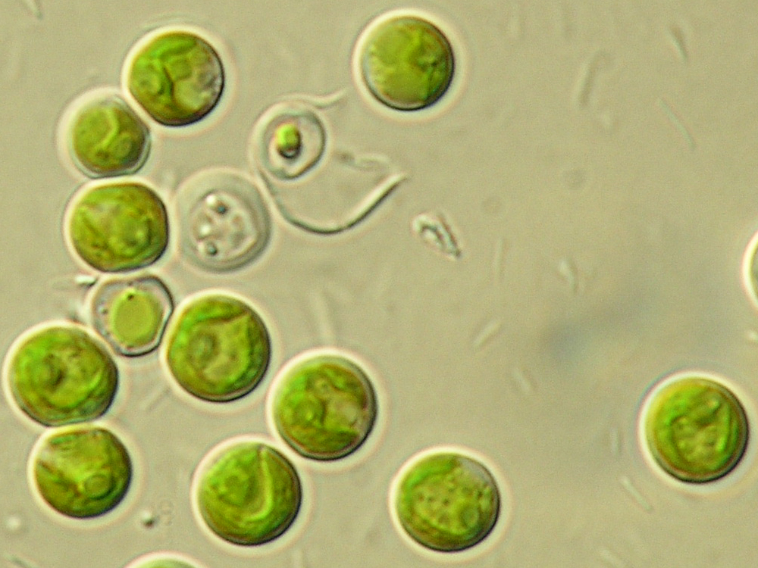
Chlorella

Slide 64
3. Azot ve Azot Bileşikleri
Bu nedenle aynı periyotta nitratın nitrite dönüşmesinin yavaşlamasını doğal karşılamak gerekir. Eser miktardaki nitritin ekolojik önemi bilinmemektedir. Ancak büyük miktarda bulunması lağım kirlenmesini akla getirir. Nitritin içme suyuna karışması bebeklerde mavi kan hastalığına yol açabilir.

Slide 65
3. Azot ve Azot Bileşikleri
Azotlu maddelerin ayrışması reaksiyonlarının son aşamasında nitrit nitrifikasyon bakterileri tarafından oksitlenerek nitrata (N0₃) dönüşür. Nitrat, suda yüzen veya substratta bulunan yeşil bitki kökleri tarafından kolayca kullanılır.

Slide 66
3. Azot ve Azot Bileşikleri
Nitrobakter gibi nitrat üreten nitrifikasyon bakterileri için önemli olan üretilen nitrat değil açığa çıkan enerjidir.
Çünkü açığa çıkan enerjiyi kullanırlar. Bir ortamdaki canlıların devamlılığı ve verimi için nitrat, protein sentezinde azot kaynağı olarak oldukça önemlidir.

Slide 67
3. Azot ve Azot Bileşikleri
Nitrat: Temiz tatlı sularda çok az miktarda bulunur. Dünya ortalaması 0.30 ppm'dir. Bazı çok tuzlu göllerde (Mg S0₄'lı) azotun bu formu zamanla tamamen yok olabilir. Çevresel şartların etkisi altında özellikle sel zamanı ve organik kirlenme, nitratı önemli ölçüde artırabilir.

Slide 68
3. Azot ve Azot Bileşikleri
Nitrat ekosisteme bakteriyel nitrifikasyonun bir yan ürünü olarak katılır ve bu bileşik ortamdan yeşil bitkilerin tüketimi, element azotun bakterilerle denitrifikasyonu ve amonyağın redüksiyonu yoluyla yok edilir.

Slide 69
3. Azot ve Azot Bileşikleri
Oligotrof göllerin üst tabakasında nitrat içeriği yazın, ilkbahar karışımından dolayı biraz azalır. Dipte pek değişmez.
Ötrof göllerde nitrat, üst tabakada plankton tarafından kullanıldığı için derinlerde ise bakteriyel redüksiyon nedeniyle azalır.
Bu bakımdan en yoğun olduğu kısım trofogenik bölgenin alt sınırı yakınlarındadır.

Slide 70
4. Fosfor
Azot gibi fosfor da canlıların yapısına giren önemli bir besleyici elementtir. Fosforun önemi hücrede enerji taşıma sisteminde rol almasından, ATP'nin ve nükleik asitlerin önemli bir bileşeni olmasından, iskelet yapısına girmesinden ve doğal olarak çok az miktarda bulunmasından kaynaklanır.

Slide 71
4. Fosfor
Doğal sularda yeterli fosfor bulunmaması, besin eksikliğine neden olduğundan, önce fitoplankton gelişmesinin yavaşladığı ve bunun sonucu olarak sistemin veriminin düştüğü görülür. Laboratuvarlarda hazırlanan alg kültürlerine fosfor ilave edilmesi gereklidir.

Slide 72
4. Fosfor
Fosfor doğal sularda ya erimiş organik fosfor veya sestondaki organik fosfor şeklinde bulunur. Ayrıca suda demir ve kalsiyum gibi bir çok iyonla birleşebildiği için çözünmemiş anorganik fosfor ve çözünmüş anorganik fosfor olarak bulunur.

Slide 73
4. Fosfor
Doğal sularda total fosfor yoğunluğu; havzanın morfometrisine (hacim, tabakalaşma, su hareketleri vb.), bölgenin jeolojik yapısının kimyasal içeriğine, suya karışan organik madde olup olmadığına ve sudaki organik metabolizmaya bağlıdır.
Volkanik kayalar başlıca fosfor kaynağı olmakla beraber, meteoritler ve topraktan da fosfor sağlanır. Ayrıca insan artıkları ve deterjanlar da fosfat kapsar.

Slide 74
4. Fosfor
Bazı bakteriler organik fosfor moleküllerini bitkilerin kullandığı anorganik fosfata dönüştürebilirler.
Fosfor canlılar için çok önemli olmakla beraber organizmanın yapısında eser miktarda bulunur.

Slide 75
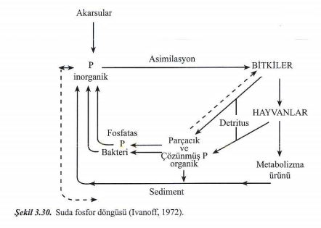

Slide 76
4. Fosfor
Canlılar öldüğü zaman organik fosforun önemli bir kısmı ortofosfor olarak ortama geçer. Ayrıca bakterilerin ayrıştırdığı organik artıklardaki fosfor parçaları da ortama dağılır. Canlılar öldükleri zaman çürüme sonucu çözünmüş organik fosfor oluşur. Amonyum, nitrit ve nitrat gibi anorganik fosfor bitkiler tarafından alınarak zooplankton ve diğer sucul hayvanların kullanabileceği organik madde haline dönüştürülür.

Slide 77
4. Fosfor
Bitki ve hayvanlar öldüğü zaman erimiş fosfat oluşur. Bu fosfor fosfataz enzimleri ve bakterilerin etkisiyle tekrar anorganik fosfata dönüşür. Bundan başka hayvansal metabolizma sonucu oluşan anorganik fosfor ve nehirlerin taşıdığı fosfor da ortamda birikerek tekrar bitkilerin kullanabileceği anorganik fosfatı oluştururlar.

Slide 78
5. Demir Bileşikleri
Demir, hayvanların solunum pigmentinde bulunur. Ayrıca peroksidaz, katalaz sitokrom oksidaz ve nitrogenaz gibi birçok enzimin yapısına girer.
Klorofilin yapısına girmediği halde klorofil oluşumu için zorunludur.
Alglerin gelişmesinde önemli rol oynar.

Slide 79
5. Demir Bileşikleri
Demir doğada ya oksitlenmiş üç değerli ferrik (Fe⁺⁺⁺⁾ veya indirgenmiş iki değerli ferro (Fe⁺⁺) durumundadır.
Fe⁺⁺ —> Fe⁺⁺⁺ ferro formu, ferrik forma dönüşürken bir elektron ayrılır.
Demirin ferrik hali oksitlenmiş ve ferro formu indirgenmiş halidir.

Slide 80
5. Demir Bileşikleri
Ferro, oksijenli ortamlarda sonbahar karışımında ferrik forma dönüşür. Hipolimnionda biriken demirin çoğu hareketli ve suda eriyen formdan, hareketsiz ve suda erimeyen forma değişir. İndirgenme ve asidik sular demirin eriyebilirliğini artırır.

Slide 81
5. Demir Bileşikleri
Birçok ferro bileşikleri suda eriyebilir. Sucul ortamlarda ferrik formu suda erimez, bunun sonucu olarak oksitlenmiş ve alkalin ortamlarda demir çökelerek yoğunlaşır. Oksitlenme ve indirgenme işlemi mikroorganizma tarafından da gerçekleştirilebilir.

Slide 82
5. Demir Bileşikleri
Demir, bitkilerin büyümesi ve gelişmesi için gereklidir. Suda ferrik oksit 0.2-2 mg/lt bulunduğu zaman alglerin çoğu iyi büyür. Fakat litrede 5 mg'ı geçerse zehirli etki yapar.

Slide 83
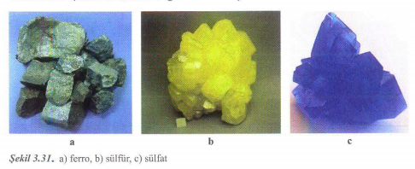
5. Demir Bileşikleri
Demirin en çok bulunan ve fitoplankton tarafından kullanılabilen formlarından biri ferrik hidroksit (FeOH₃)'tir. Ferrik hidroksit, çözünmüş ferro tuzları bulunan sularda ferro demirin oksidasyonu sonucu oluşur.

Slide 84
6. Sülfür
Tatlı sularda en çok rastlanan sülfür formlarından biri katyonlara bağlı sülfat (SO₄⁼) anyonu ve kükürtlü hidrojen (H₂S)‘ dir.
Sülfat suya yağmurla, sülfatlı sedimanlardan geçer. Yüzey sularında sülfat azdır. Bazı coğrafik bölgelerde bu iyonun başlıca kaynağı yağmurdur. Kuzey Amerika tatlı sularında ortalama sülfür içeriği %15'dir.

Slide 85
6. Sülfür
Sülfatın doğal sulardaki ekolojik önemi çok çeşitlidir.
Bunlardan birisi bitki büyümesi için gerekliliğidir.
Bir suda sülfatın yeterince bulunmaması fıtoplankton gelişimini engeller. Dolayısıyle de biyolojik verim düşer.
Ayrıca sülfür protein metabolizması için de önemlidir. Organizmanın büyümesine sülfat olarak katılır.

Slide 86
6. Sülfür
Oksijensiz şartlarda sülfat, kükürtlü hidrojene indirgenirken sülfür bakterileri tarafından kemosentetik olaylarda kullanılır.
Bu olayla indirgenen sülfür, fosfatların ve ferrik komplekslerde bulunan diğer besin maddelerinin açığa çıkmasına neden olur.

Slide 87
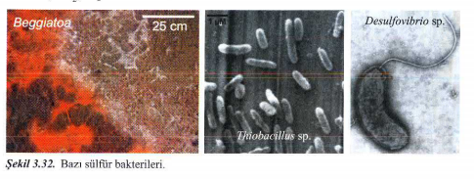
6. Sülfür
Sülfür döngüsü ile ilgili olarak sülfür bakterilerinden en iyi bilinen Beggiatoa'dır. Hidrojen sülfür, renksiz sülfür bakterileri ile oksitlenebilir.

Slide 88
6. Sülfür
Başka bir bakteri grubu olan Thiobacillus türleri zorunlu kemotroftur ve elementer sülfürü oksitleyerek sülfürik asite dönüştürebilir.
Desulfovibrio desulphuricans ise sülfat ve diğer sülfür bileşiklerini indirgeyerek hidrojen sülfürü açığa çıkarabilir.

Slide 89
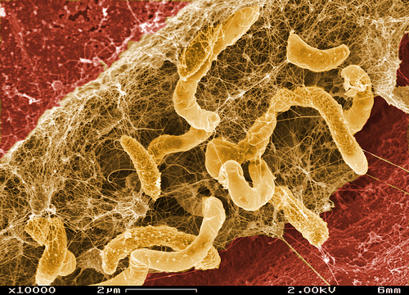
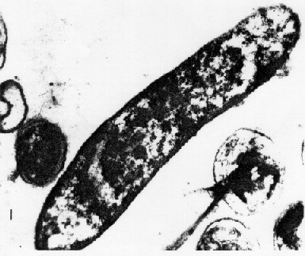
Desulfovibrio
Thiobacillus

Slide 90
7. Silis (Silikon)
Tatlı sularda silis element olarak bulunmaz. Genellikle silisyum dioksit halindedir.
Dünya yüzeyindeki taş ve toprağın %60'ından fazlası silisyum dioksit (Si0₂) kapsar.
Bu oran dikkate alındığında silisyum dioksitçe zengin suların kirlenmemiş olduğu söylenebilir.
Silis, diğer elementlerin aksine, bitki ve hayvanların protoplazmasının bileşiminde önemli bir element değildir.

Slide 91
7. Silis (Silikon)
Bazı alglerin (Diatome) kabukları (Frustule), sarı-esmer alglerin kistleri ve bazı süngerlerin spiküllerinde bulunur.
Asterionella, Melosira, Tabellaria gibi diyatome popülasyonlarının gelişmesi için en azından 0.5-0.8 mg/lt Si0₂ bulunması gereklidir.

Slide 92
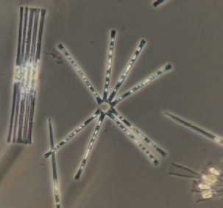
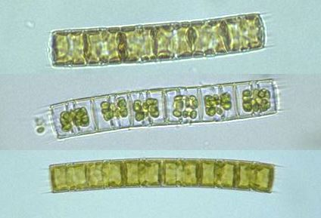
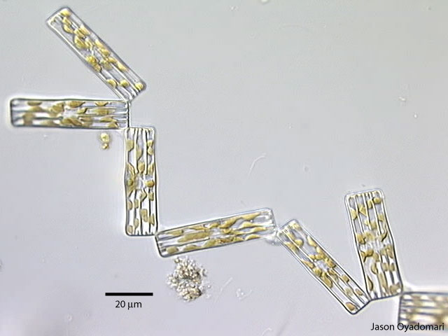
Asterionella,
Melosira,
Tabellaria

Slide 93
8. Diğer Elementler
Doğal sularda bu elementlere ek olarak diğer elementler de çok az miktarlarda bulunurlar.
İz element veya mikronütrient denen bu elementlerden Manganez (Mn); klorofilli bitkilerin bir bileşeni olmakla birlikte miktarı çok azdır.

Slide 94
Bitki ve hayvanların gereksinimidir. Planktonik canlıların enzim sistemlerini aktive ederek büyümelerini sağlar.
Mangan suya çevredeki toprak ve kayalardan geçer, % 0.5 dolayında bir miktar sucul canlılar için yeterlidir. Oksijene karşı duyarlı olmadığından suyun her tabakasında bulunabilir. Demirinkine benzer bir rolü vardır.

Slide 95
8. Diğer Elementler
Alüminyum, çinko ve bakır da doğal sularda değişik miktarlarda bulunur. Bakır ve çinko suda demir ve manganez gibi davranır ve oksitlendiğinden erimez.
Buna karşılık vanadium, krom ve selenyum oksitlendiği zaman erir.
Suda en az bulunan iz elementler bor, kadmium, iyot, rubidium ve zehirli olarak kurşun, civa ve arseniktir.

Slide 96
8. Diğer Elementler
Ağır metallerden molibden (Mo), yedi sabit ve beş radyoaktif izotopa sahiptir.
Yüksek bitkilerin büyümesi üzerindeki etkisi eskiden beri bilinir.
Bu elementin eksikliği primer prodüktiviteyi sınırlar. Molibdenin suya verilmesi halinde alg büyümesi uyarılır.

Slide 97
8. Diğer Elementler
Kobalt (Co), yaşam için temel iz elementlerdendir. Eksikliğinde bazı enzimlerin aktivasyonu durur.
Kobalt sadece B12 vitamininde cyanocobalamin olarak bulunur.
Mavi-yeşil alglerin çoğunun siyanakobalamine gereksinimi vardır ve onu sentezleyebilirler. Bu da çevrede kobalt kaynağının bulunmasına bağlıdır.

Slide 98
8. Diğer Elementler
Limnolojik olarak incelenen iz elementlerden biri de bakırdır.
Bakır(Cu)ın CuS0₄5H₂0 formu yıllarca sucul ortamlarda algisid olarak kullanılmıştır. Bakır karbonat olarak sert sulu göllerin sedimanlarında birikerek dip faunasına zararlı olabilir.
Bakır karbonat yıllarca "yüzücü uyuzu" denen deri iltihabına neden olan sülüklerin (Plathyhelmintes) larval dönemlerini geçirdikleri salyangozları öldürmede kullanılmıştır.

Slide 99
8. Diğer Elementler
Çinko(Zn)da yaşam için önemli elementlerden biridir. Dehidrogenezin metal bileşeni olup, fotosentezde hidrojen transferinin bir elementi olarak gereklidir. Ayrıca protein sentezinde de metabolik rolü vardır.

Slide 100
8. Diğer Elementler
Göl sedimanında sülfid, CaC0₃ ve Fe(OH₃)'lü bileşikler olarak çökelir.
Vanadium(V), medikal jeolojide, kolesterol sentezini engellediği gerekçesiyle önem taşır. Çünkü toprakta veya suyunda vanadium bulunan yerlerde damar hastalıklarının az görüldüğüne inanılır.
Yeşil alglerden Scenedesmus fotosentez oranını artırır ve molibdenin yerine geçerek Azotobakter tarafından dinitrojen redüksiyonunda katalizör olarak kullanılabilir.

